Slide 1
计算机网络应用教程
（第6章 路由技术）
高军

Slide 2
本章结构
静态路由
RIP动态路由协议
OSPF动态路由协议
路由重分布
BGP边界路由协议
单臂路由
三层交换

Slide 3
6.1 静态路由 6.1.1 概述
静态路由是一种特殊的路由，它是由网络管理员通过手工的方法在路由器中配置的路由信息，一般是在系统安装时就根据网络的拓扑情况预先设定的，它不会随未来网络结构的改变而改变。
静态路由没有度量值，完全取决于管理员的配置。
静态路由一般适用于比较简单的网络环境，不适用于现在的大型易变的网络。
静态路由中有一种特殊情况下使用的路由称之为默认路由。默认路由适合于端网络的环境中。

Slide 4
6.1.1 概述（续）
静态路由具有以下优点：
● 简单、高效、可靠；
● 无需进行路由信息交换；
● 网络安全保密性高，保护内部网络的私密性。
静态路由也有一些缺点：
● 网络管理员必须了解网络的整个拓扑结构并正确配置路由；
● 网络的扩展性能差；
● 不适合在大型和复杂的网络环境中使用。

Slide 5
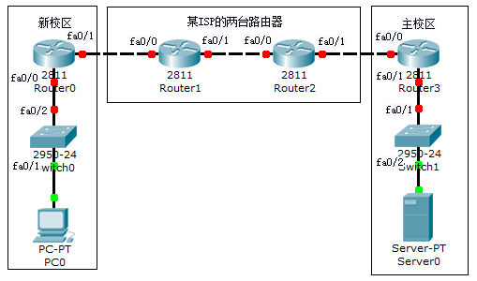
6.1.2 基于P T的静态路由配置
1.组网需求及拓扑
两个校区经过某ISP的两台路由器互连，现不考虑访问Internet的情况，要求采用静态路由，使任意两个配置IP地址的接口之间都能互通。
图6‑1 静态路由配置实验的网络拓扑图

Slide 6
2.数据准备
该网络共有五个网段：
新校区：10.0.0.0/8；
Router0与Router1之间：192.168.1.0/24；
Router1与Router2之间：192.168.2.0/24；
Router2与Router3之间：192.168.3.0/24；
主校区：20.0.0.0/8。
PC0具有一个FastEthernet网络接口，IP地址为10.0.0.1/8，网关为10.0.0.2/8；
Server0具有一个FastEthernet网络接口，IP地址为20.0.0.2/8，网关为20.0.0.1/8；

Slide 7
2.数据准备（续1）
Switch0和Switch1具有24个FastEthernet接口，由于是二层交换机，因此不用设置网络地址。
Router0有FastEthernet0/0和FastEthernet0/1两个网络接口，IP地址分别为10.0.0.2/8和192.168.1.1/24；
Router1有FastEthernet0/0和FastEthernet0/1两个网络接口，IP地址分别为192.168.1.2/24和192.168.2.1/24；
Router2有FastEthernet0/0和FastEthernet0/1两个网络接口，IP地址分别为192.168.2.2/24和192.168.3.1/24；
Router3有FastEthernet0/0和FastEthernet0/1两个网络接口，IP地址分别为192.168.3.2/24和20.0.0.1/8；

Slide 8
2.数据准备（续2）
要实现全网互通，Router0还应增加如下静态路由：
● 目的地址为192.168.2.0/24，下一跳为192.168.1.2/24，
● 目的地址为192.168.3.0/24，下一跳为192.168.1.2/24，
● 目的地址为20.0.0.0/8，下一跳为192.168.1.2/24。
要实现全网互通，Router1还应增加如下静态路由：
● 目的地址为10.0.0.0/8，下一跳为192.168.1.1/24，
● 目的地址为192.168.3.0/24，下一跳为192.168.2.2/24，
● 目的地址为20.0.0.0/8，下一跳为192.168.2.2/24。

Slide 9
2.数据准备（续3）
要实现全网互通，Router2还应增加如下静态路由：
● 目的地址为10.0.0.0/8，下一跳为192.168.2.1/24，
● 目的地址为192.168.1.0/24，下一跳为192.168.2.1/24，
● 目的地址为20.0.0.0/8，下一跳为192.168.3.2/24。
要实现全网互通，Router3还应增加如下静态路由：
● 目的地址为10.0.0.0/8，下一跳为192.168.3.1/24，
● 目的地址为192.168.1.0/24，下一跳为192.168.3.1/24，
● 目的地址为192.168.2.0/24，下一跳为192.168.3.1/24。

Slide 10
3.配置思路
采用如下的思路配置静态路由：
配置各主机的IP地址和网关；
配置各个路由器各接口的IP地址，形成直连路由；
在各路由器上添加到目的地址的静态路由，使任意两个配置IP地址的接口之间都能互通。

Slide 11
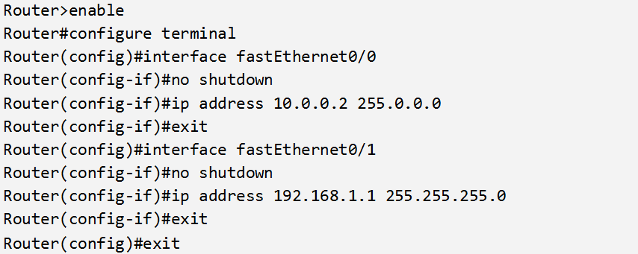
4.配置步骤
(1) 搭建实验环境。
(2) 配置PC0和Server0的IP地址、子网掩码和网关。
(3) 为Router0的两个FastEthernet接口配置IP地址。

Slide 12
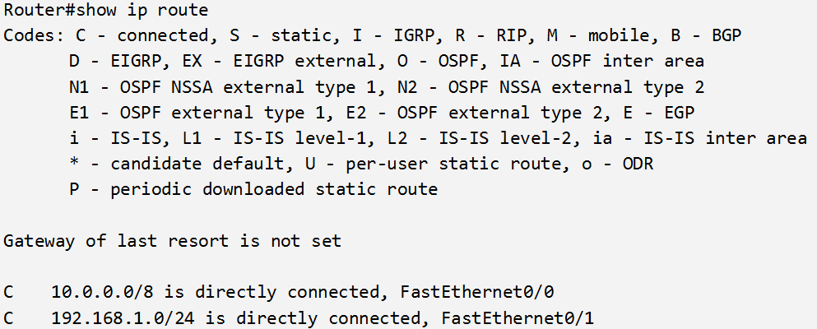
4.配置步骤（续1）
(4) 参照第(3)步方法，完成对Router1、Router2和Router3各个接口的IP地址配置。
(5) 查看生成的直连路由(以router0为例)：

Slide 13
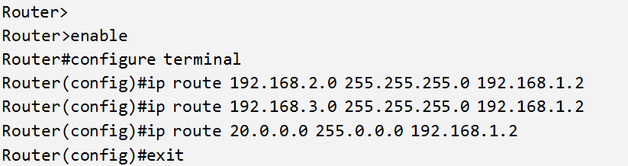
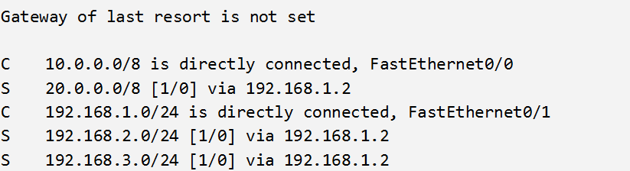
4.配置步骤（续2）
(6) 配置静态路由（以router0为例）：
再使用show ip route命令查看Router0的路由表：

Slide 14
4.配置步骤（续3）
【说明】
删除某条静态路由，使用如下命令格式：
Router(config)#no ip route 目的网络 子网掩码 下一跳路由器端口的IP地址
例如：Router(config)#no ip route 20.0.0.0 255.0.0.0 192.168.1.2
(7) 参照第(6)步的方法，为Router1、Router2和Router3添加正确的路由信息。
(8) 连通性测试。
使用ping、tracert命令测试从PC0到 Server0的连通性。
测试从PC0到192.168.1.2（即Router1的f0/0接口）、192.168.2.2（即Router2的f0/0接口）和192.168.3.2（即Router3的f0/0接口）的连通性。

Slide 15
6.2 RIP动态路由协议 6.2.1 概述
动态路由又称自适应路由，通过各路由器之间相互连接的网络，利用路由协议动态地相互交换路由信息，从而实现自动更新和维护路由表。
动态路由协议的分类标准有两种：
一种是按路由选择算法，可分为基于距离向量的路由协议和基于链路状态的路由协议；
另一种是按照路由协议运行时与自治域系统的关系来划分，可以分为内部网关协议(Interior Gateway Protocol, IGP)和外部网关协议(Exterior Gateway Protocol, EGP)。

Slide 16
6.2.1 概述（续1）
1. 距离向量路由协议
距离向量算法周期性地发送其路由表给邻近的路由器。通过接收邻近路由器的路由表来更新本地路由表，从而获得所有已知的路由信息。
距离向量算法的优点是实现简单、算法开销较小，缺点是算法的收敛较慢，可能传播错误的路由信息，从而造成路由环路。
常见的距离向量路由协议有RIP(Routing Information Protocol)、IGRP(Interior Gateway Routing Protocol)和BGP(Border Gateway Protocol)。

Slide 17
6.2.1 概述（续2）
RIP是一个分布式的基于距离向量的路由选择协议，是一种较为简单的内部网关协议。
RIP对距离的定义是：
从一路由器到直接连接的网络的距离定义为1。
从一路由器到非直接连接的网络的距离定义为所经过的路由器数加1。即每经过一个路由器，跳数就加1，其余依此类推。
为限制收敛时间，RIP规定度量值取0～15之间的整数，即RIP允许一条路径最多只能包含15个路由器，大于或等于16的跳数被定义为无穷大，即目的网络或主机不可达。

Slide 18
6.2.1 概述（续3）
每个运行RIP的路由器管理一个路由数据库，该路由数据库包含了到网络所有可达信宿的路由项，这些路由项包含下列信息：
目的地址；
下一跳地址;
接口;
Metric值;
路由时间;
路由标记;

Slide 19
6.2.1 概述（续3）
每个运行RIP的路由器管理一个路由数据库，该路由数据库包含了到网络所有可达信宿的路由项，这些路由项包含下列信息：
目的地址；
接口;
路由时间;
由于RIP路由器向邻近通告的是自己的路由表，因此存在路由循环的可能性。RIP通过以下机制来避免路由环路的产生：
计数到无穷(Counting to infinity);
水平分割(Split Horizon);
毒性反转(Poison Reverse) 。
下一跳地址;
Metric值;
路由标记。

Slide 20
6.2.1 概述（续4）
RIP有两个版本：RIPv1和RIPv2。
RIPv1是有类别路由协议(Classful Routing Protocol)
RIPv2是一种无分类路由协议(Classless Routing Protocol)
RIPv2有两种报文传送方式：广播方式和组播方式，缺省将采用组播方式发送报文，使用的组播地址为224.0.0.9。当接口运行RIPv2广播方式时，也可接收RIP-1的报文。
RIP通过UDP报文进行路由信息的交换，使用的端口号为520。

Slide 21
6.2.1 概述（续5）
2. 链路状态路由协议
链路状态路由协议设计目标是克服距离向量路由协议的不足。
链路状态路由协议对网络拓扑的变化能很快作出反应，当网络拓扑发生变化时，将发送路由更新信息，平时以较长的时间间隔周期性地发送路由更新信息。
链路状态协议的优点是可以很好的避免路由环路问题，收敛速度较快，缺点是开销较大。
常用的链路状态协议有OSPF和IS-IS（Intermediate System to Intermediate System，中间系统到中间系统）路由协议。

Slide 22
6.2.1 概述（续6）
3. 内部网关协议和外部网关协议
自治系统是在单一的技术管理下的一组路由器，而这些路由器使用一种AS内部的路由选择协议和共同的度量以确定分组在该AS内的路由，同时还使用一种AS之间的路由选择协议用以确定分组在AS之间的路由。。
内部网关协议是指在一个自治系统内部使用的路由选择协议。常见的主要有RIP/RIPv2、OSPF、IGRP、EIGRP、IS-IS路由协议。
若源站到目的站处于不同的自治系统的边界时，就需要使用一种协议将路由选择信息传递到另一个自治系统中，这种协议就是外部网关协议。常用的主要是BGP-4。

Slide 23
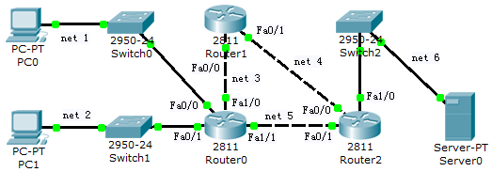
6.2.2基于P T的RIP动态路由配置
1.组网需求及拓扑
某自治系统内部的网络拓扑可简单表示为如图6-5所示：使用3台Cisco 2811路由器、3台2950交换机、2台普通PC和1台服务器构成。各个网络设备之间皆使用FastEthernet接口互连。要求在Router0、Router1和Router2上正确配置RIPv2，实现全网互连。

Slide 24
2.数据准备
net 4：192.168.2.0/24；
net 5：192.168.3.0/24；
net 6：20.0.0.0/8。
(1) 该网络共有六个网段：
net 1：10.1.0.0/16；
net 2：10.2.0.0/16；
net 3：192.168.1.0/24；
(2) PC0具有一个FastEthernet网络接口，IP地址为10.1.0.1/16，网关为10.1.0.2/16；
(3) PC1具有一个FastEthernet网络接口，IP地址为10.2.0.1/16，网关为10.2.0.2/16；
(4) Server0具有一个FastEthernet网络接口，IP地址为20.0.0.2/8，网关为20.0.0.1/8；

Slide 25
2.数据准备(续1)
(5) Router0有FastEthernet0/0、FastEthernet0/1、FastEthernet1/0和FastEthernet1/1四个网络接口，IP地址分别为10.1.0.2/16、10.2.0.2/16、192.168.1.1/24和192.168.3.1/24；
(6) Router1有FastEthernet0/0和FastEthernet0/1两个网络接口，IP地址分别为192.168.1.2/24和192.168.2.1/24；
(7) Router2有FastEthernet0/0、FastEthernet0/1和FastEthernet1/0三个网络接口，IP地址分别为192.168.2.2/24、192.168.3.2/24和20.0.0.1/8；

Slide 26
2.数据准备(续2)
(8) 若要实现全网互通，还需在Router0上指定使能RIP的网段10.1.0.0/16、10.2.0.0/16、192.168.1.0/24和192.168.3.0/24；
(9) 若要实现全网互通，还需在Router1上指定使能RIP的网段192.168.1.0/24和192.168.2.0/24；
(10) 若要实现全网互通，还需在Router2上指定使能RIP的网段20.0.0.0/8、192.168.2.0/24和192.168.3.0/24；
(11) Switch0、Switch1和Switch2具有24个FastEthernet接口，由于是二层交换机，因此不用设置网络地址。

Slide 27
3.配置思路
采用如下的思路配置RIP动态路由：
配置各主机的IP地址和网关；
配置各个路由器各接口的IP地址，形成直连路由；
在各路由器上启动RIP，并添加运行RIP协议的接口。

Slide 28
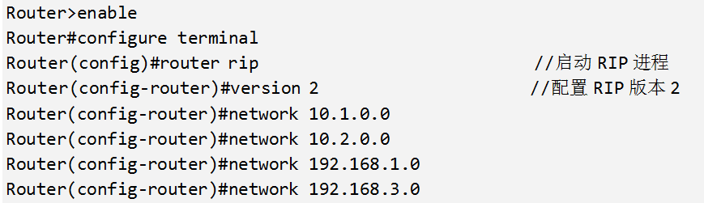
4.配置步骤
(1)参照拓扑图搭建实验环境，为Router0添加“NM-2FE2W”网络模块，为Router2添加“NM-1FE-TX”网络模块，并使用正确的连线类型对设备进行互连。
(2) 配置各和Server的IP地址、子网掩码和网关。
(3) 配置路由器各个接口的网络参数。
(4)在各路由器上配置RIPv2，以Router0为例：

Slide 29
【说明】
router rip是全局模式下使用的命令，作用是进入RIP配置模式。
version是RIP配置模式下使用的命令，该命令配置RIP协议的版本。其完整格式为：
version{1|{2[broadcast|multicast]}}
network命令在RIP配置模式下执行，其功能是使能RIP接口。启动RIP路由进程后，RIP路由进程默认在所有的接口禁用。为了能够在某一接口上收发RIP路由，必须使用此命令。
4、network network_address命令的作用有二：①在属于网络network_address的所有接口上启用RIP，相关接口将开始接收和发送RIP更新。②在每30s一次的RIP路由更新中向其他路由器通告该网络。参数network_address的取值可以为各个接口IP地址，效果是使能该地址的网络的接口，也可以配置为0.0.0.0，表示使能所有网络。

Slide 30
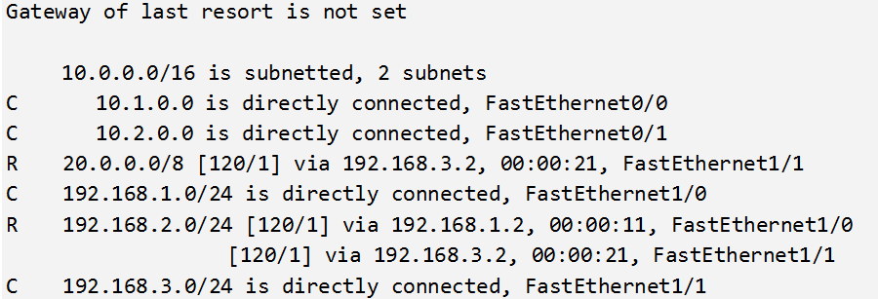
4.配置步骤（续1）
(5) 在所有路由器上配置完RIPv2后，可查看生成的路由表。以Router0为例：

Slide 31
【说明】
路由条目“R 20.0.0.0/8 [120/1] via 192.168.3.2, 00:00:21, FastEthernet1/1”的含义如下：
(1) R——路由条目是通过RIP路由协议学习而来；
(2) 20.0.0.0/8——目的网络及其网络掩码长度；
(3) 120——管理距离值，用于确定该路由项的优先级，管理距离值越小，对应路由项的优先级越高。如果存在多项类型不同、目的网络地址相同的路由项，使用优先级高的路由项。120是RIP路由协议的默认管理距离值；
(4) 1——跳数，即从Router0到达网络20.0.0.0/8需要经过的路由器数目为1（不包含Router0本身）；
(5) 192.168.3.2——通告路由器的下一跳IP地址；
(6) 00:00:21——自上次更新以来已经过了21s；
(7) FastEthernet1/1——接收该路由条目的本路由器接口。

Slide 32
【说明】（续）
路由条目：
R 192.168.2.0/24 [120/1] via 192.168.1.2, 00:00:11, FastEthernet1/0
[120/1] via 192.168.3.2, 00:00:21, FastEthernet1/1
说明从Router0到达网络192.168.2.0/24有两条路径，且度量值都是1跳，这样的路由称为等价路径。有了等价路径，路由器就可以实现负载均衡。

Slide 33
4.配置步骤（续2）
(6) 系统测试。
使用ping命令在PC0上ping Server0测试。
根据RIP协议的工作原理，从PC0到达Server0，应该经过“PC0 → Router0 → Router2 → Server0”这一路径。从PC0运行tracert命令，查看路由路径是否符合。
在Server0上打开HTTP服务，并且修改页面的内容，从PC0的浏览器中进行页面浏览，观察是否正常。

Slide 34
6.3 OSPF动态路由协议 6.3.1 概述
开放式最短路径优先协议(Open Shortest-Path First, OSPF)，是IETF组织开发的一个基于链路状态的内部网关协议，目前针对IPv4协议使用的是OSPF Version 2(RFC 2328)。
OSPF采用链路状态协议算法，每个路由器维护一个相同的链路状态数据库，保存整个AS的拓扑结构（AS不划分情况下）。

Slide 35
6.3.1 概述（续1）
OSPF协议路由的计算过程可简单描述如下：
每台OSPF路由器根据自己周围的网络拓扑结构生成链路状态通告(Link State Advertisement, LSA)，并通过更新报文将LSA发送给网络中的其它OSPF路由器。
每台OSPF路由器都会收集其它路由器发来的LSA，所有的LSA综合在一起便组成了链路状态数据库(Link State Database, LSDB)。
LSA是对路由器周围网络拓扑结构的描述，LSDB则是对整个自治系统的网络拓扑结构的描述。
OSPF路由器将LSDB转换成一张带权的有向图，这张图便是对整个AS网络拓扑结构的真实反映。AS内各个路由器得到的有向图是完全相同的。
每台路由器根据有向图，使用SPF算法计算出一棵以自己为根的最短路径树，然后再根据这棵最短路径树构造路由表，给出到自治系统中各节点的路由。

Slide 36
6.3.1 概述（续2）
随着网络规模扩大，会导致LSDB庞大、占用空间，并使得SPF算法的复杂度增加，导致CPU负担重。并且在网络规模增大之后，拓扑结构发生变化的概率也增大，网络会经常处于“动荡”之中，造成网络中会有大量的OSPF协议报文在传递，降低了网络的带宽利用率。更为严重的是，每一次变化都会导致网络中所有的路由器重新进行路由计算。
OSPF协议通过将AS划分成区域(Area)来解决上述问题。
区域内的路由器维护一个相同的LSDB，保存该区域的拓扑结构。
区域是从逻辑上将路由器划分为不同的组，每个组用区域号(Area ID)来标识。
区域的边界是路由器，而不是链路。

Slide 37
6.3.1 概述（续3）
OSPF划分区域之后，并非所有的区域都是平等的关系。其中有一个区域是与众不同的，它的区域号(Area ID)是0，通常被称为骨干区域。骨干区域负责区域之间的路由，非骨干区域之间的路由信息必须通过骨干区域来转发。
OSPF划分区域之后，根据路由器在AS中的不同位置，可以分为以下四类：
区域内路由器(Internal Routers)
区域边界路由器(Area Border Routers, ABR)
骨干路由器(Backbone Routers)
自治系统边界路由器(AS Boundary Routers, ASBR)

Slide 38
6.3.1 概述（续4）
一台路由器如果要运行OSPF协议，必须存在Router ID。路由器的ID是一个32比特无符号整数，是一台路由器在自治系统中的唯一标识。
路由器的ID可以手工配置，如果没有通过命令指定ID号，系统会从当前接口的IP地址中自动选取一个作为路由器的ID号。其选择顺序是：
优先从Loopback地址中选择最大的IP地址作为路由器的ID号，
如果没有配置Loopback接口，则选取最大的活动接口的IP地址作为路由器的ID号。

Slide 39
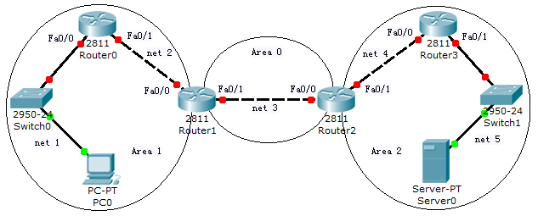
6.3.2 基于P T的多区域OSPF配置
1.组网需求及拓扑
某AS内部的网络拓扑可简单表示为如图6-10所示，现划分为一个骨干区域和两个非骨干区域，要求在Router0、Router1、Router2和Router3上正确配置OSPF，实现全网互连。

Slide 40
2.数据准备
(1) 该网络共有五个网段：
net 1：10.0.0.0/8；
net 2：192.168.1.0/24；
net 3：192.168.2.0/24；
(2) PC0具有一个FastEthernet网络接口，IP地址为10.0.0.1/8，网关为10.0.0.2/8
(3) Server0具有一个FastEthernet网络接口，IP地址为20.0.0.2/8，网关为20.0.0.1/8；
(4) Switch0和Switch1具有24个FastEthernet接口，由于是二层交换机，因此不用设置网络地址。
net 4：192.168.3.0/24；
net 5：20.0.0.0/8。

Slide 41
2.数据准备（续1）
(5) Router0有FastEthernet0/0和FastEthernet0/1两个网络接口，IP地址分别为10.0.0.2/8和192.168.1.1/24；
(6) Router1有FastEthernet0/0和FastEthernet0/1两个网络接口，IP地址分别为192.168.1.2/24和192.168.2.1/24；
(7) Router2有FastEthernet0/0和FastEthernet0/1两个网络接口，IP地址分别为192.168.2.2/24和192.168.3.1/24；
(8) Router3有FastEthernet0/0和FastEthernet0/1两个网络接口，IP地址分别为192.168.3.2/24和20.0.0.1/8；

Slide 42
2.数据准备（续2）
(9) 若要实现全网互通，还需在Router0上运行OSPF，运行的OSPF进程号1，网段10.0.0.0/8和网段192.168.1.0/24都在Area 1；
(10) 若要实现全网互通，还需在Router1上运行OSPF，运行的OSPF进程号1，网段192.168.1.0/24在Area 1，网段192.168.2.0/24在Area 0；
(11) 若要实现全网互通，还需在Router2上运行OSPF，运行的OSPF进程号1，网段192.168.2.0/24在Area 0，网段192.168.3.0/24在Area 2；
(12) 若要实现全网互通，还需在Router3上运行OSPF，运行的OSPF进程号1，网段192.168.3.0/24和网段20.0.0.0/8都在Area 2。

Slide 43
3.配置思路
采用如下的思路配置多区域OSPF动态路由：
配置各主机的IP地址和网关；
配置各个路由器各接口的IP地址，形成直连路由；
在各路由器上启动OSPF，并指定不同区域内的网段。

Slide 44
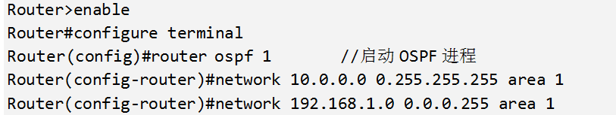
4.配置步骤
(1) 搭建实验环境。
(2)配置PC0和Server0的IP地址、子网掩码和网关。
(3)配置路由器各个接口的网络参数。
(4)在各路由器上配置OSPF路由。以Router0为例：
【说明】
1、 router ospf 1是全局模式下使用的命令，其作用是进入OSPF配置模式。与RIP不同，同一个路由器允许运行多个OSPF进程，不同的OSPF进程用不同的进程标识符标识。进程标识符的范围在1～65535之间，且只有本地含义。本例中进程标识符为1。一台路由器上可以启动多个OSPF进程，但会消耗更多的CPU和内存等资源。

Slide 45
【说明】（续）
2、 network 10.0.0.0 0.255.255.255 area 1 命令其作用有二，一是使路由器上任何匹配地址块10.0.0.0/8的借口都将启用OSPF，可发送和接受OSPF数据包，二是使10.0.0.0/8将被包括在OSPF路由更新中。该命令格式为：
network {address} {wildcard-mask} area {area-id}
① address：可以是网络号或接口IP地址，表示加入到OSPF中的网络端口的IP地址或所属的网络地址；
② wildcard-mask：通配符子网掩码，指定在判断IP地址是否匹配时要考虑哪部分，0表示相应的位必须匹配，1表示不考虑。这是子网掩码取反码的结果，需注意。
③ area-id：区域标识符，指定要将地址加入到哪个区域。可将其定义成一个范围在0～4 294 967 295之间的十进制数，也可是IP地址格式的A.B.C.D。当area-id为0或0.0.0.0时称为主干区域。

Slide 46
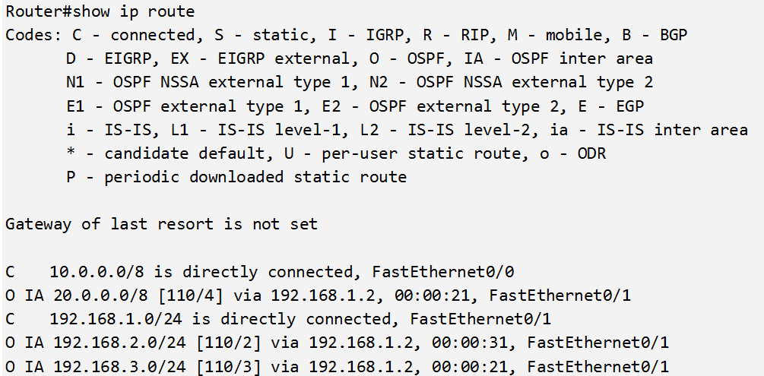
4.配置步骤（续1）
在所有路由器上配置完OSPF后，可查看生成的路由表。以Router0为例：

Slide 47
【说明】
1、 路由条目“O IA 20.0.0.0/8 [110/4] via 192.168.1.2, 00:00:21, FastEthernet0/1”的含义如下：
(1) O IA——表示路由条目是通过OSPF路由协议学习而来，且为区域间路由；若只有“O”表示是区域内OSPF路由；“O E1”或“O E2”表示是外部自治系统被重分布到OSPF的路由；
(2) 20.0.0.0/8——目的网络及其网络掩码长度；
(3) 110——管理距离值，110是OSPF路由协议的默认管理距离值；

Slide 48
【说明】（续）
(4) 4——该路由条目的度量值，OSPF度量值的计算公式为10⁸/接口带宽(bps)，然后取整，而且是所有链路入口的Cost之和。本例中，网络20.0.0.0/8到路由器Router0经过的入接口包括Router3的FastEthernet0/1、Router2的FastEthernet0/1、Router1的FastEthernet0/1和Router0的FastEthernet0/1，计算如下：10⁸/100000000 + 10⁸/100000000 + 10⁸/100000000 + 10⁸/100000000 = 4；
(5) 192.168.1.2——通告路由器的下一跳IP地址；
(6) 00:00:21——自上次更新以来已经过了21s；
(7) FastEthernet0/1——接收该路由条目的本路由器接口。
2、 命令“show ip route ospf”可只显示路由器路由表中的OSPF路由信息。

Slide 49
4.配置步骤（续2）
(6) 其他调试命令。
a) show ip protocols
b) show ip ospf
c) show ip ospf neighbor
d) show ip ospf database
e) show ip ospf interface
(7) 网络连通性测试。
a)在PC0上ping Server0进行连通性测试；
b) 从PC0运行tracert命令到达Server0，查看路由路径；
c) 在Server0上打开HTTP服务，并且修改页面的内容，从PC0的浏览器中进行页面浏览，观察是否正常。

Slide 50
6.4 路由重分布 6.4.1 概述
当网络中运行多种路由协议时，必须在这些不同路由选择协议之间共享路由信息，才能保证网络连通性。在路由选择协议之间交换路由信息的过程被称为路由重分布(Route Redistribution)。
执行路由重分布的路由器被称为边界路由器，因为它们位于两个或多个自治系统的边界上。
在路由重分布时度量标准和管理距离是必须要考虑的。每一种路由协议都有自己的度量标准，所以在进行重分布时必须转换度量标准，使得它们兼容。

Slide 51
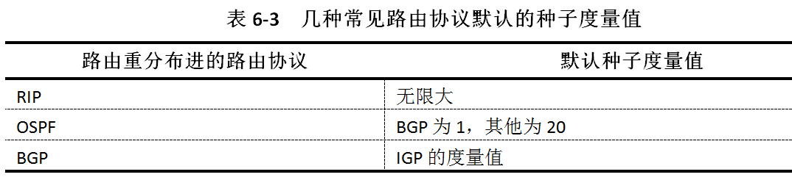
6.4.1 概述（续1）
种子度量值(Seed Metric)是在路由重分布时定义的，它是一条通过外部重分布进来的路由的初始度量值。几种常见路由协议默认的种子度量值如表6-3所示：
路由重分布应该考虑到如下的一些问题：
路由反馈
路由信息的兼容
收敛时间不一致

Slide 52
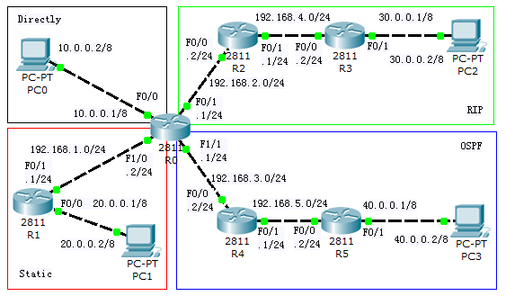
6.4.2基于P T的路由重分布配置
1.组网需求及拓扑
如图6-14所示：网段10.0.0.0/8与路由器R0直连；网段20.0.0.0/8和192.168.1.0/24采用静态路由；网段30.0.0.0/8、192.168.2.0/24和192.168.4.0/24采用RIP；网段40.0.0.0/8、192.168.3.0/24和192.168.5.0/24采用OSPF。进行正确的路由配置，实现全网互通。

Slide 53
2.数据准备
192.168.4.0/24；
192.168.5.0/24；
30.0.0.0/8；
40.0.0.0/8。
为完成图6-14所示的配置，需准备如下的数据：
(1) 该网络共有九个网段：
10.0.0.0/8；
20.0.0.0/8；
192.168.1.0/24；
192.168.2.0/24；
192.168.3.0/24；
(2) PC0的IP地址为10.0.0.2/8，网关10.0.0.1/8；PC1的IP地址为20.0.0.2/8，网关为20.0.0.1/8；PC2的IP地址为30.0.0.2/8，网关为30.0.0.1/8；PC3的IP地址为40.0.0.2/8，网关为40.0.0.1/8；

Slide 54
2.数据准备（续1）
(3) 路由器R0四个接口IP地址分别为10.0.0.1/8、192.168.2.1/24、192.168.1.2/24和192.168.3.1/24；
(4) 路由器R1两个接口IP地址分别为20.0.0.1/8和192.168.1.1/24；
(5) 路由器R2两个接口IP地址分别为192.168.2.2/24和192.168.4.1/24；
(6) 路由器R3两个接口IP地址分别为192.168.4.2/24和30.0.0.1/8；
(7) 路由器R4两个接口IP地址分别为192.168.3.2/24和192.168.5.1/24；
(8) 路由器R5两个接口IP地址分别为192.168.5.2/24和40.0.0.1/8；

Slide 55
2.数据准备（续2）
(9) 需在R0上配置到网段20.0.0.0/8的静态路由；
(10) 需在R2和R3上运行RIP协议通告直连网络，需在R0上运行RIP协议通告直连网段192.168.2.0/24；
(11) 需在R4和R5上运行OSPF协议通告直连网络，需在R0上运行OSPF协议通告直连网段192.168.3.0/24；
(12) 若要实现全网互通，还需在R0进行路由重分布。

Slide 56
3.配置思路
采用如下的思路配置路由重分布：
(1) 配置各主机的IP地址和网关；
(2) 配置各路由器网络接口的IP地址，形成直连路由；
(3) 在路由器R0和R1上配置静态路由；
(4) 在路由器R0、R2和R3上配置RIP协议；
(5) 在路由器R0、R4和R5上配置OSPF协议；
(6) 在路由器R0上配置路由重分布。

Slide 57
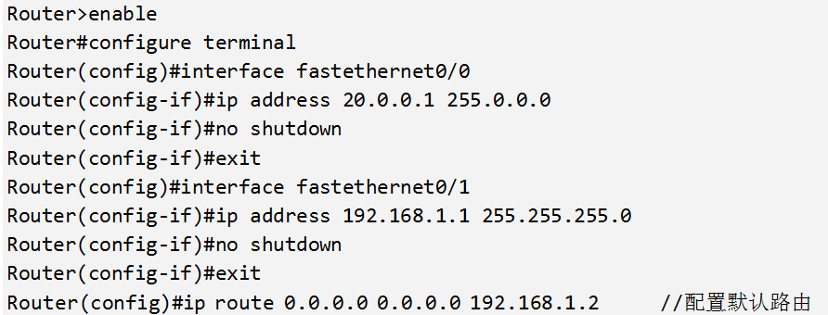
4.配置步骤
(1) 搭建实验环境，为Router0添加一个“NM-2FE2W”模块，使用正确的连线类型互连设备。
(2) 配置各台主机的IP地址、子网掩码和网关。
(3) 配置路由器R1的接口网络参数及默认路由：

Slide 58
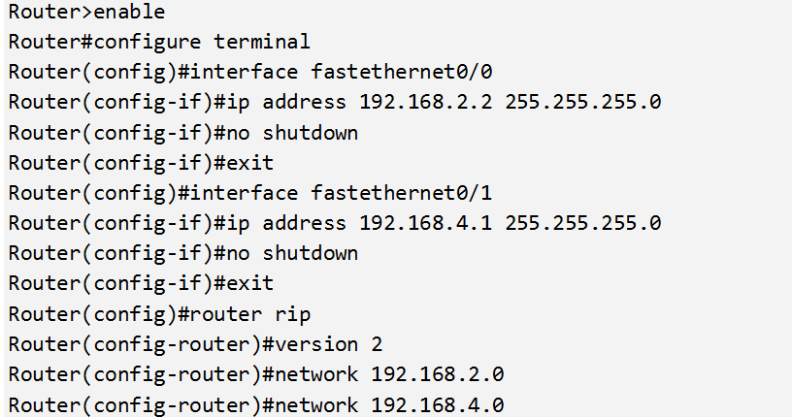
4.配置步骤（续1）
(4) 配置路由器R2、R3的接口网络参数及RIP路由，以R2为例：

Slide 59
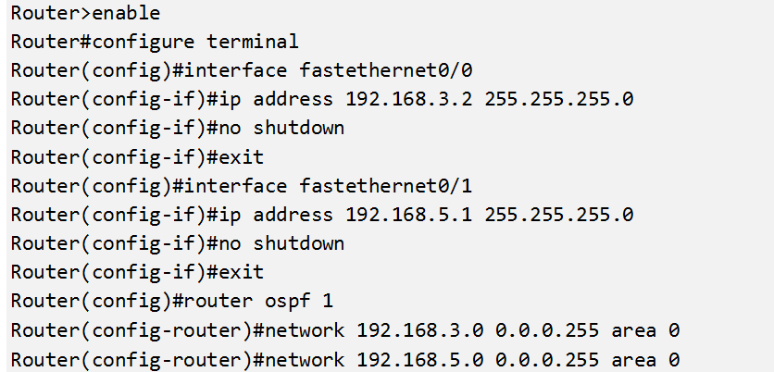
4.配置步骤（续2）
(5) 配置路由器R4、R5的接口网络参数及OSPF路由，以R4为例：

Slide 60
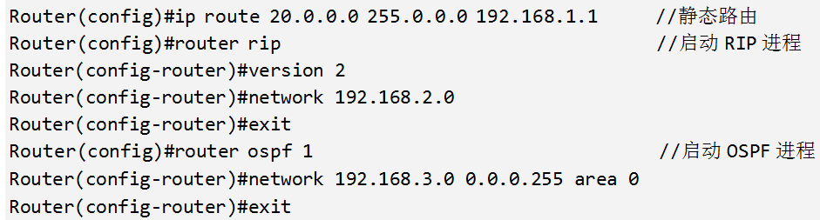
4.配置步骤（续3）
(6) 边界路由器R0的接口网络参数配置（过程略）及路由配置（命令如下）：

Slide 61
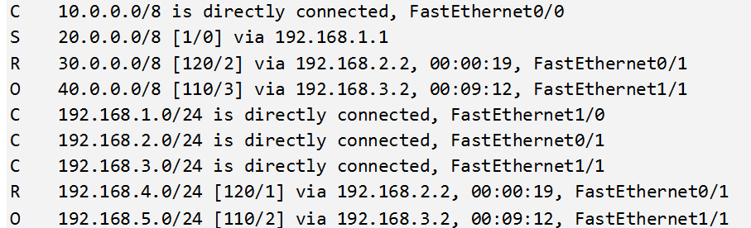
4.配置步骤（续4）
(7) 在完成上述配置后，查看R0的路由表：
可见，路由器R0上运行多种路由协议，其路由表中包含到达所有网段的路由信息，是网络上的边界路由器。此时在R0上使用路由重分布功能，就可以实现各路由协议交换路由信息。

Slide 62
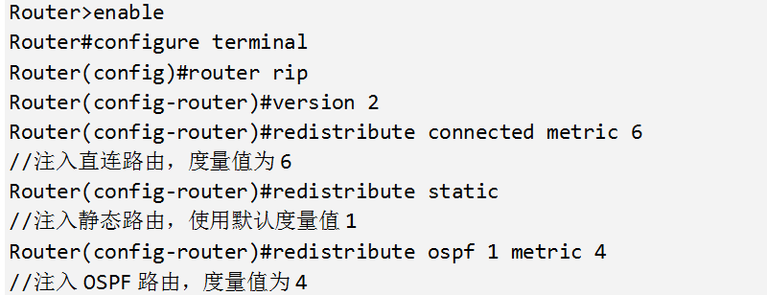
4.配置步骤（续5）
(8) 向运行RIP协议的网络注入直连路由、静态路由和OSPF。在R0命令行界面中输入：

Slide 63
【说明】
1、若R0上有默认路由需要向RIP区域注入，使用default-information originate 命令。
2、 在向RIP区域重分布路由的时候，必须指定度量值，否则由于注入的路由度量值会变成无穷大而无法加入路由表，因此必须手工指定metric值，注意RIP的metric不能大于15，因为RIP最大跳数为16。
3、 对于RIP和OSPF，默认情况下，在重分布直连路由、静态路由和默认路由时，可以不指定种子度量值，路由器使用默认的种子度量值。例如，在将直连或静态路由重分布进RIP时，度量值为1。
4、 redistribute命令中可以使用参数“metric”指定种子度量值，重分布不同的路由协议可以指定不同的种子度量值；也可以使用default-metric命令设置默认种子度量值，该值将用于重分布到该协议的所有路由；当同时使用两者时，前者生效。

Slide 64
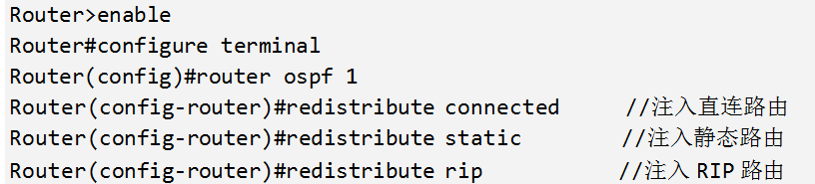
4.配置步骤（续6）
(9) 向运行OSPF协议的网络注入直连路由、静态路由和RIP。在R0的命令行界面中输入：
【说明】
在向ospf区域重分布路由信息时，需要加上关键字subnets，否则只重发布分类网络的路由条目。因为本实验中使用的网络全部是分类网络，所以没有使用此关键字。

Slide 65
4.配置步骤（续7）
(10) 在完成上述所有的设置以后，查看各路由器的路由表，看是否通过路由重分布学习到了新的路由条目。
(11) 在完成上述所有的设置以后，进行网络连通性测试：
使用ping命令测试各台PC之间的连通性。
使用tracert命令测试各台PC之间的通信路径。

Slide 66
6.5 BGP边界路由协议 6.5.1 概述
BGP(Border Gateway Protocol)是一种用于自治系统(Autonomous System, AS)之间交换路由信息的动态路由协议，并确保没有路由环路。
目前使用最为广泛的EGP是BGP版本4，它是第一个支持CIDR和路由汇总的BGP版本。
BGP被称为基于策略的路径向量路由协议，在确定最佳路径时考虑的不是速度，而是让AS能够根据多种BGP属性来控制数据流的传输。
BGP适合在大型网络中应用。
BGP-4做为事实上的Internet外部路由协议标准，被广泛应用于ISP(Internet Service Provider)之间。

Slide 67
6.5.1 概述（续1）
发言人(Speaker)：发送BGP消息的路由器称为BGP发言人，它接收或产生新的路由信息，并发布(Advertise)给其它BGP发言人。
对等体(peer)：相互交换消息的BGP发言人之间互称邻居或对等体，若干相关的对等体可以构成对等体组(Peer Group)。
同步(Synchronization)：在BGP能够通告路由之前，该路由必须存在于当前的IP路由表中。也就是说，BGP和IGP必须在网络能够被通告之前同步。

Slide 68
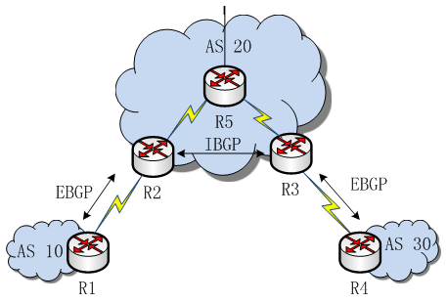
6.5.1 概述（续2）
BGP在路由器上以两种方式运行：IBGP(Internal BGP)和EBGP(External BGP)。当BGP运行于同一AS内部时，被称为IBGP；当BGP运行于不同AS之间时，称为EBGP。
如图，EBGP会晤在两个唯一AS网络之间建立。AS 10和AS 30各建立一个与AS 20进行的EBGP会晤。而在同一个AS中的边界路由器（R2和R3）之间出现的是IBGP会晤。

Slide 69
6.5.1 概述（续3）
在两个BGP发言人交换信息之前，BGP都要求建立邻居关系，包括IBGP邻居关系和EBGP邻居关系。
由于假定了IBGP邻居在物理上直接相连的可能性不大，所以将IP分组头中的TTL域设置为255。
EBGP运行在AS与AS之间的边界路由器上，默认情况下，需要直连或使用静态路由，如果不是直连，必须使用命令Neighbor x.x.x.x ebgp-multihop [1-255]指定EBGP多跳，如不指定，则为最大值255跳。

Slide 70
6.5.1 概述（续4）
BGP配置的关键命令包括：
(1) 启用BGP进程：
router bgp autonomous-system
(2) 建立BGP发言人之间的邻居关系：
neighbor {ip-address} remote-as number
(3) 路由信息通告：
network network-number [mask network-mask]
【说明】
到Packet Tracer的5.0版本为止，仍然不支持IBGP。所以下节实验中只进行EBGP配置，并配合路由重分布相关知识实现全网互通。

Slide 71
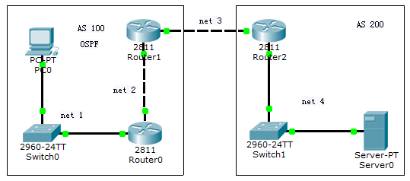
6.5.2 基于P T的BGP路由配置
1.组网需求及拓扑
某网络的拓扑如图6 18所示，划分为两个自治系统，其中编号为100的自治系统内部的IGP使用OSPF；编号为200的自治系统只包含1台路由器。要求在各路由器上进行正确的，实现全网互通。

Slide 72
2.数据准备
为完成图6 18所示的配置，需准备如下的数据：
(1) 该网络共有四个网段：
net 1：10.0.0.0/8；
net 2：192.168.1.0/24；
net 3：192.168.2.0/24；
net 4：20.0.0.0/8。
(2) PC0的IP地址为10.0.0.1/8，网关为10.0.0.2/8；Server0的IP地址为20.0.0.2/8，网关为20.0.0.1/8；
(3) Switch0和Switch1具有24个FastEthernet接口，由于是二层交换机，因此不用设置网络地址。

Slide 73
2.数据准备（续1）
(4) Router0两个接口，IP地址分别为10.0.0.2/8和192.168.1.1/24；
(5) Router1两个接口，IP地址分别为192.168.1.2/24和192.168.2.1/24；
(6) Router2两个接口，IP地址分别为192.168.2.2/24和20.0.0.1/8；
(7) 需在Router0和Router1上运行OSPF协议通告直连网络；
(8) Router1和Router2是自治系统边界路由器，要实现全网互通，还需在Router1和Router2上运行BGP，并进行路由重分布；

Slide 74
3.配置思路
采用如下的思路配置BGP路由：
(1) 配置PC0和Server0的IP地址、掩码和网关；
(2) 配置各个路由器各接口的IP地址，形成直连路由；
(3) 在AS 100内配置OSPF协议；
(4) 在Router1和Router2上配置BGP，并进行路由重分布。

Slide 75
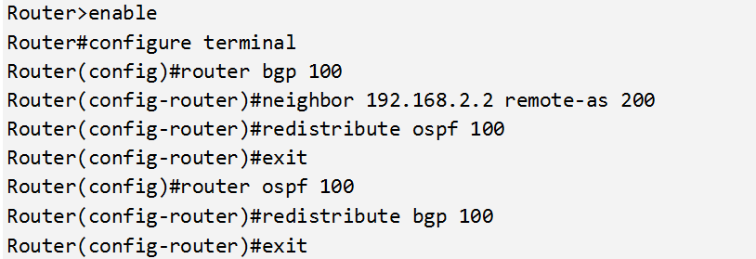
4.配置步骤
(1)搭建实验环境。
(2)配置PC0和Server0的IP地址、掩码和网关。
(3)配置各个路由器接口的网络参数。
(4)在Router0和Router1上配置OSPF。
(5)在自治系统边界路由器Router1和Router2上配置BGP，并进行路由重分布。Router1配置如下：

Slide 76
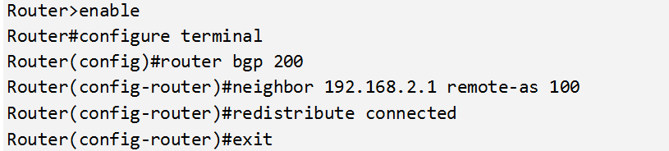
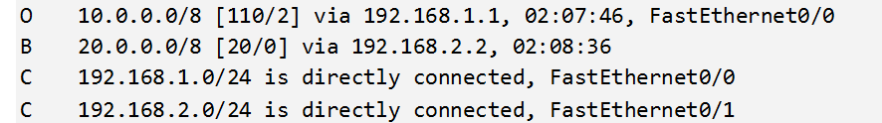
4.配置步骤（续1）
Router2配置如下：
在完成上述配置后，查看路由器路由表的内容变化。以Router1为例：
可见已经通过BGP协议学到新的路由。

Slide 77
4.配置步骤（续2）
(11) 在完成上述所有的设置以后，进行网络连通性测试：
使用ping命令测试从PC0上ping Server0的结果。
从PC0运行tracert命令到达Server0，查看路由路径。
在Server0上打开HTTP服务，并且修改页面的内容，从PC0的浏览器中进行页面浏览，观察是否正常。

Slide 78
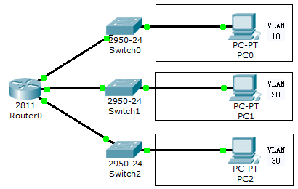
6.6 单臂路由 6.6.1 概述
VLAN的划分是在二层设备也即交换机上实现的，在交换机上划分VLAN后，VLAN间的计算机就无法通信了。要使VLAN间能够通信，往往要借助于三层设备即路由器或三层交换机。
在使用路由器进行VLAN间路由时，当每个交换机上只有一个VLAN时，路由器和交换机的连线方式如图6 22所示，只需在路由器上设置路由就可以实现3个VLAN之间的通信。

Slide 79
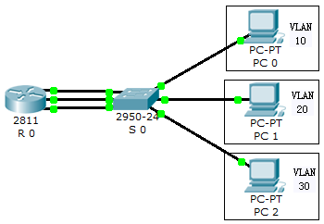
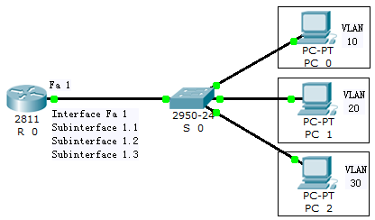
6.6.1 概述（续1）
当每个交换机上有多个VLAN时，与路由器的连接方式大致有以下两种：
(1) 将路由器与交换机以VLAN为单位分别用网线连接。
(2)单臂路由
(1)
(2)

Slide 80
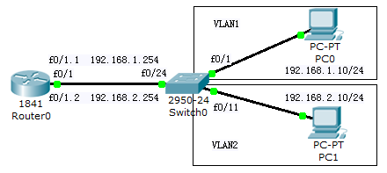
6.6.2 基于P T的单臂路由配置
1.组网需求及拓扑
某公司的局域网划分成了两个VLAN，在Switch0上建立2个VLAN：VLAN1和VLAN2。PC0代表VLAN1内的普通PC，PC1代表VLAN2内的普通PC。现要使VLAN间通过单臂路由实现数据交换，在路由器和交换机上做适当配置来实现。

Slide 81
2.数据准备
192.168.2.0/24。
为完成图6-25所示的配置，需准备如下的数据：
(1)该网络共有两个网段：
192.168.1.0/24；
(2)PC0和PC1的IP地址分别为192.168.1.10/24和192.168.2.10/24，网关分别为192.168.1.254/24和192.168.2.254/24；
(3) Switch0具有24个FastEthernet端口,其中,FastEthernet0/1-10共10个端口属于VLAN1，编号为100，FastEthernet0/1端口下连了PC0；FastEthernet0/11~20共10个端口属于VLAN2，编号为200，FastEthernet0/11端口下连了PC1；
(4) Switch0通过FastEthernet0/24端口与Router0的FastEthernet0/1端口互连；
(5)路由器Router0的FastEthernet0/1.1和FastEthernet0/1.2的IP地址分别为192.168.1.254/24和192.168.2.254/24。

Slide 82
3.配置思路
采用如下的思路进行配置：
(1) 在交换机上创建VLAN并将各端口加入对应的VLAN；
(2) 配置Switch0的FastEthernet0/24端口为Trunk类型；
(3) 在路由器Router0的FastEthernet0/1号物理接口上创建子接口，定义封装的VLAN，并配置各以太网接口的IP地址形成直连路由；
(4) 配置主机各以太网接口的IP地址及网关。

Slide 83
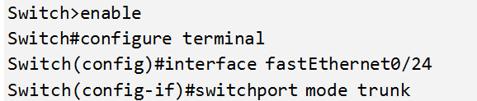
4.配置步骤
(1) 搭建实验环境。根据前述准备把路由器和主机连接到交换机的对应端口。
(2) 在Switch0上配置VLAN（具体过程略）。
(3) 把交换机上与路由器相连的f0/24号接口配置成Trunk接口。

Slide 84
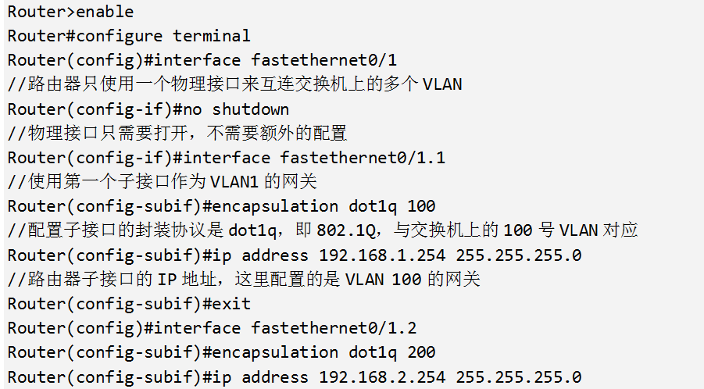
4.配置步骤（续1）
(4) 在路由器Router0的f0/1号物理接口上创建子接口并定义封装的VLAN。

Slide 85
【说明】
1、 子接口编号和VLAN编号之间没有必然的联系，这里使用的是子接口1和2。实际上可以在路由器上的一个物理接口上启用0～4 294 967 295个子接口，可以把每一个子接口想象成一个物理接口。
2、 子接口默认是打开状态，不需要使用“no shutdown”命令。
3、 配置子接口的封装协议是dot1q，即802.1Q，这里使用的封装协议要与交换机Trunk端口的封装协议相同，思科的有些型号交换机可以支持dot1q和ISL的封装协议，有些型号的交换机只支持dot1q封装协议，尤其是现在新出厂的交换机，默认的封装协议就是dot1q。
4、 encapsulation命令的第二个参数指的是VLAN的编号，不能随便指定，要与交换机上的VLAN号对应起来。
5、 在给子接口配置IP地址前，必须要先封装协议，顺序不能颠倒。

Slide 86
4.配置步骤（续2）
(5) 配置主机PC0和PC1的IP地址、子网掩码和网关。
(6)在完成上述所有的设置以后，进行网络连通性测试：分别使用ping命令和tracert命令测试PC0和PC1的连通性。

Slide 87
6.7 三层交换 6.7.1 概述
单臂路由在实现VLAN间的路由时转发速率较慢，而且需要昂贵的路由器设备。实际上，在局域网内部多采用三层交换。
传统的交换技术是在数据链路层进行的，它按照所接收到的数据包的目的MAC地址来进行转发，对于网络层或者高层协议来说是透明的。
三层交换技术使网络层实现了数据包的高速转发。
第三层交换的目标是，只要在源地址和目的地址之间有一条更为直接的第二层通路，就没有必要经过路由器转发数据包。

Slide 88
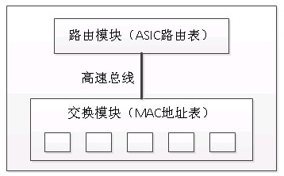
6.7.1 概述（续1）
从硬件的实现上看，第二层交换机的接口模块都是通过高速总线交换数据的。在第三层交换机中，与路由器有关的
第三层路由硬件模块也插接在高速总线上，如图所示，这种方式使得路由模块可以与需要路由的其他模块间高速地交换数据，从而突破了传统的外接路由器端口速率的限制。

Slide 89
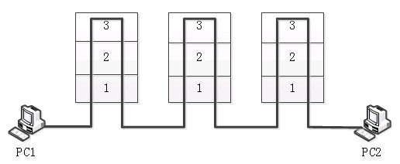
6.7.1 概述（续2）
报文到报文的交换：报文进入物理接口，在第二层接受目的MAC检查，若在第二层能交换则进行二层交换，否则进入到第三层网络层，经过路径确定、地址解析及某些特殊服务。处理完毕后报文已更新，确定合适的输出端口后，报文通过第一层传送到物理介质上。

Slide 90
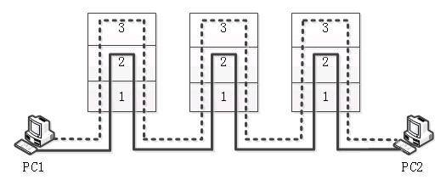
6.7.1 概述（续3）
流交换：第一个报文被分析，以确定其是否标识一个“流”，或者一组具有相同源地址或目的地址的报文。数据流中的第一个数据帧经过网络层寻址以后，三层交换机会把得到的路径存放在高速引擎中，当交换机再收到与其具有相同的源地址和目的地址的数据帧后，就可以不再经过网络层进行寻址，直接经过高速引擎进行转发。

Slide 91
6.7.1 概述（续4）
第三层交换具有以下特点：
有机的硬件结合使得数据交换加速；
优化的路由软件使得路由过程效率提高；
除了必要的路由决定过程外，大部分数据转发过程由第二层交换处理；
多个子网互联时只是与第三层交换模块的逻辑连接，不像传统的外界路由器那样需要增加端口，降低了成本。

Slide 92
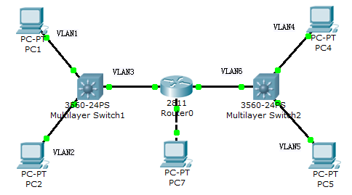
6.4.2基于P T的三层交换配置
1.组网需求及拓扑
Switch1上划分了3个VLAN：VLAN1、VLAN2和VLAN3；Switch2上划分了3个VLAN：VLAN4、VLAN5和VLAN6。要使VLAN间通过三层交换实现数据通信，并实现全网互通。

Slide 93
2.数据准备
192.168.5.0/24
192.168.6.0/24
192.168.7.0/24
为完成图6-14所示的配置，需准备如下的数据：
(1) 该网络共有九个网段：
192.168.1.0/24
192.168.2.0/24
192.168.3.0/24
192.168.4.0/24
(2)各主机的网络参数
PC | IP地址 | 网关
PC1 | 192.168.1.1/24 | 192.168.1.254
PC2 | 192.168.2.1/24 | 192.168.2.254
PC4 | 192.168.4.1/24 | 192.168.4.254
PC5 | 192.168.5.1/24 | 192.168.5.254
PC7 | 192.168.7.1/24 | 192.168.7.254

Slide 94
2.数据准备（续1）
(3) Switch1上Fa0/1~10共10个端口属于VLAN1，编号为101，Fa0/1端口下连了PC1；Fa0/11~20共10个端口属于VLAN2，编号为102，Fa0/11端口下连了PC2；Fa0/21~24共4个端口属于VLAN3，编号为103，Fa0/24端口下与Router0的Fa0/0接口互连；
(4) Switch2上Fa0/1~10共10个端口属于VLAN4，编号为201，Fa0/1端口下连了PC4；Fa0/11~20共10个端口属于VLAN5，编号为202，Fa0/11端口下连了PC5；Fa0/21~24共4个端口属于VLAN6，编号为203，Fa0/24端口下与Router0的Fa0/1接口互连；
(5) Router0的Fa0/0、Fa0/1和Fa1/0的IP地址分别为192.168.3.1/24、192.168.6.1/24和192.168.7.254/24，Fa1/0接口与PC7直接相连；

Slide 95
3.配置思路
采用如下的思路进行配置：
(1) 配置各主机的IP地址及网关；
(2) 在交换机上创建VLAN并将各端口加入对应的VLAN；
(3) 为划分的VLAN分配虚接口地址；
(4) 配置路由器Router0的接口网络参数；
(5) 在路由器和三层交换机上配置静态路由。

Slide 96
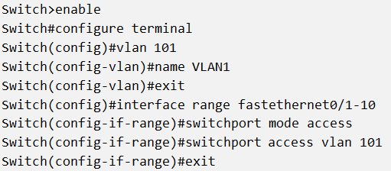
4.配置步骤
(1) 搭建实验环境，为Router0添加一个“NM-1FE-TX”模块，使用正确的连线类型互连设备。
(2) 配置各台主机的IP地址、子网掩码和网关。
(3)在交换机上配置VLAN，以S1上101号VLAN为例：
102、103号VLAN以及Switch2上的201、202和203号VLAN划分配置与之类似。

Slide 97
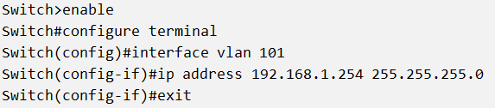
4.配置步骤（续1）
(4) 对划分的VLAN分配虚接口地址。
VLAN1为：192.168.1.254/24；
VLAN2为：192.168.2.254/24；
VLAN3为：192.168.3.254/24；
VLAN4为：192.168.4.254/24；
VLAN5为：192.168.5.254/24；
VLAN6为：192.168.6.254/24。
例如：

Slide 98
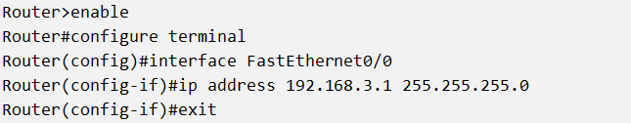

4.配置步骤（续2）
(5) 配置路由器Router0的接口网络参数。例如：
(6) 要实现VLAN间通信和全网互通，还需在路由器和三层交换机上添加静态路由。在Router0上：

Slide 99
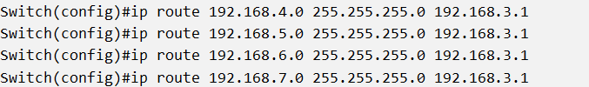

4.配置步骤（续3）
在Switch1上：
注意：Packet Tracer 6.0以后版本需要输入 ip routing命令开启路由服务，5.0之前版本不需要。
在Switch2上：
(7) 连通性测试。分别使用ping命令和tracert命令测试各台主机之间的连通性。

